Slide 1
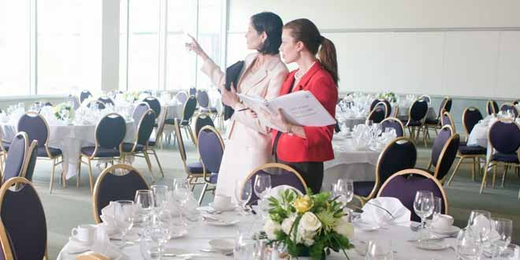

Diseño e implementación de una aplicación para la comunicación entre empresas de organización de eventos y sus clientes
Presenta: Arlet Díaz Méndez
Asesora: Ingeniera Paulina Bustos Arellano

Slide 2
Agenda
1. INTRODUCCIÓN
2. ANÁLISIS
3. DISEÑO
4. IMPLEMENTACIÓN
5. PRUEBAS Y RESULTADOS
6. CONCLUSIONES
7. LÍNEAS FUTURAS

Slide 3



A veces los eventos sociales son complejos de organizar pero representan un ingreso importante del sector turismo

Slide 4




La organización de eventos implica traslados costosos

Slide 5

Generalmente hay un mal aprovechamiento de la experiencia del cliente

Slide 6

Malentendidos en los requerimientos

Slide 7
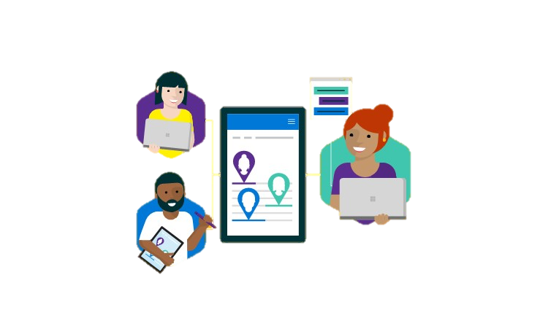
Creación de aplicaciones para los clientes y el equipo de la empresa

Slide 8
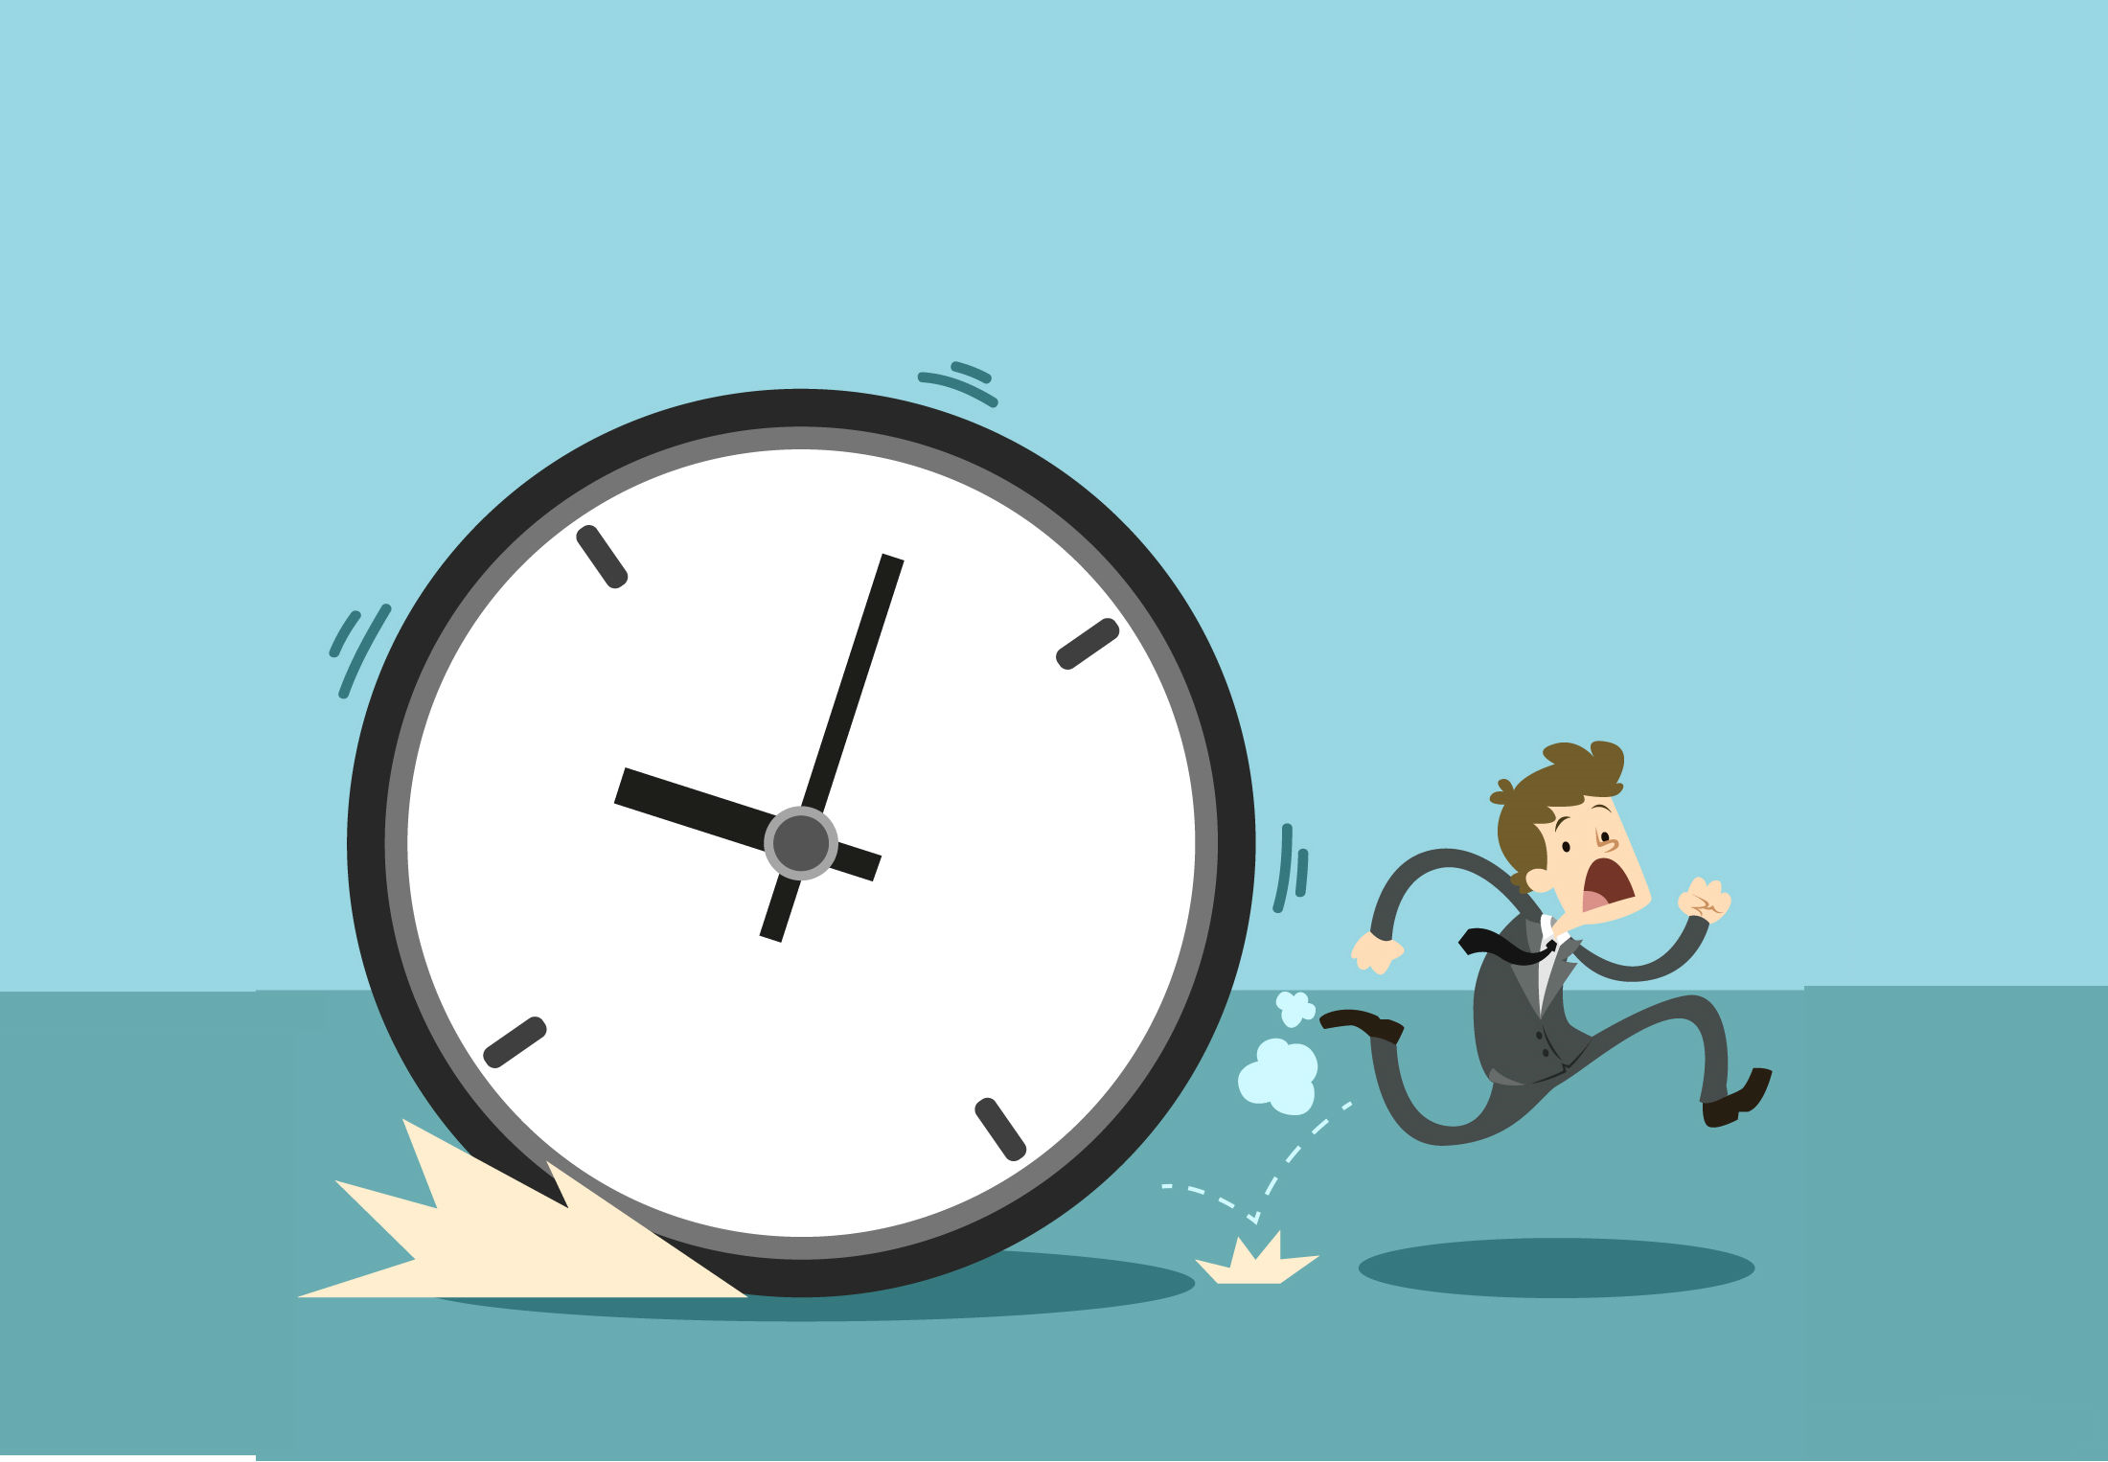
Optimización de tiempo

Slide 9

Evidencia de acuerdo entre las partes

Slide 10
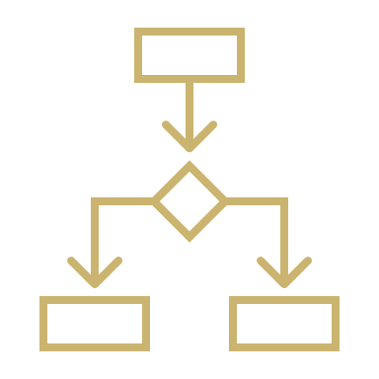
Pruebas en la experiencia de usuario de los clientes

Slide 11
Diseño centrado en usuario
Análisis
Diseño
Prototipado
Evaluación

Slide 12
Agenda
1. INTRODUCCIÓN
2. ANÁLISIS
3. DISEÑO
4. IMPLEMENTACIÓN
5. PRUEBAS Y RESULTADOS
6. CONCLUSIONES
7. LÍNEAS FUTURAS

Slide 13

Conociendo a los usuarios
Información personal
Información profesional
Información técnica/tecnológica
Interacción con la plataforma digital

Slide 14
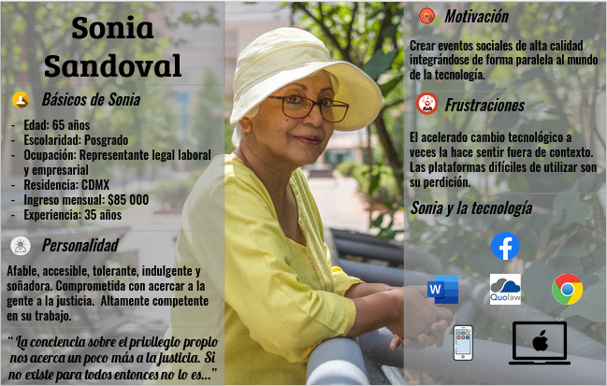
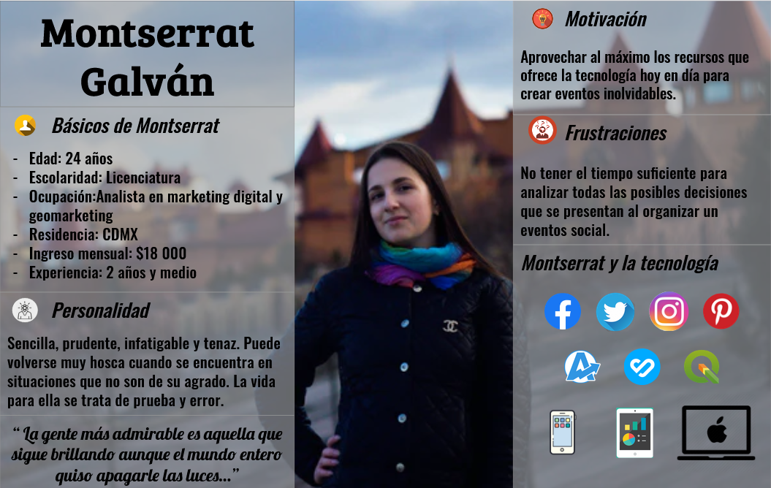
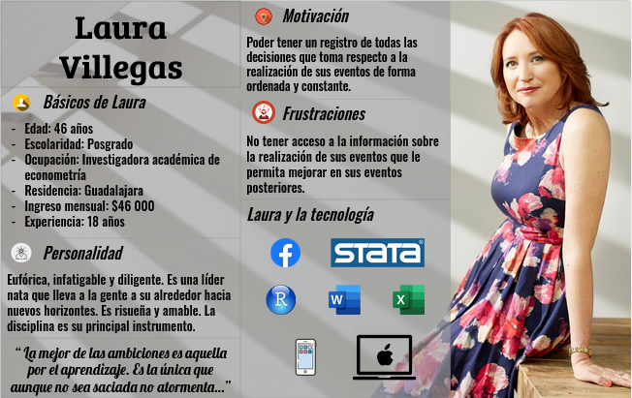
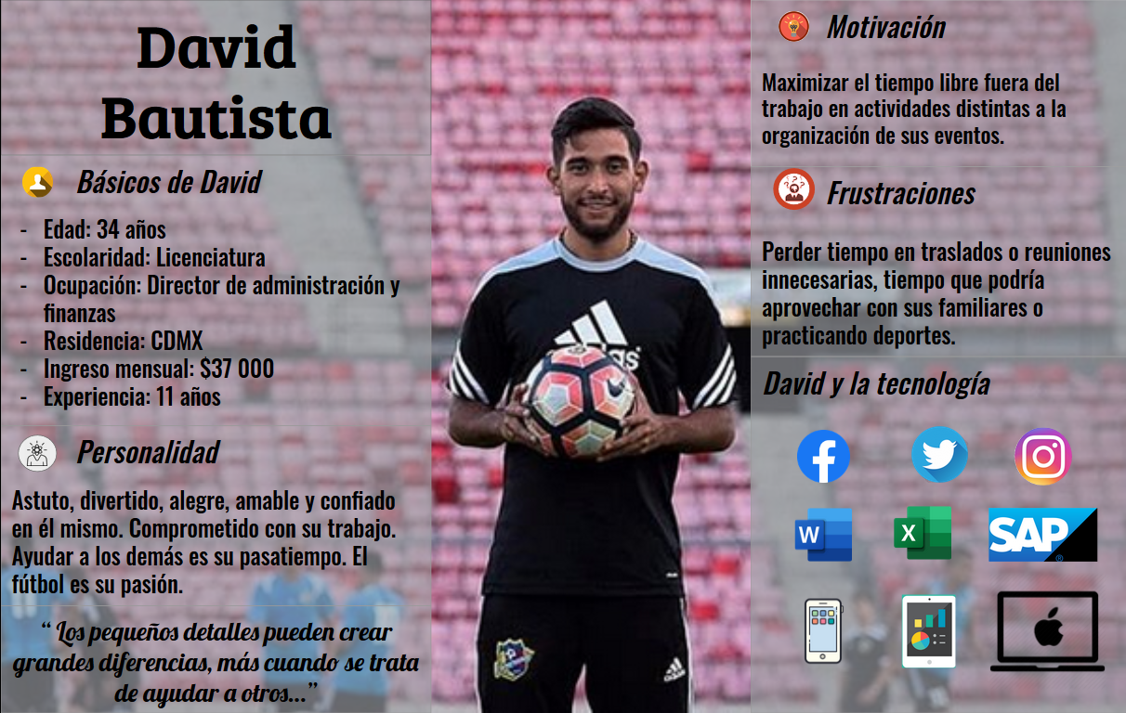
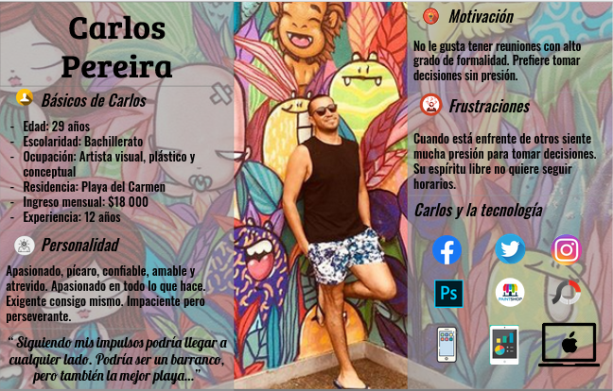
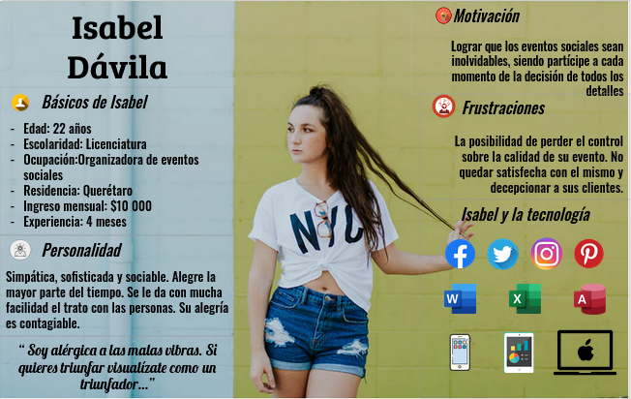
Personas - En la piel de los usuarios

Slide 15
Escenarios – ¿Qué hacen mis personas?
Montserrat Galván
Montserrat está en su cuarto. Apenas regresó de la cena en la que su novio David le propuso matrimonio. Está sorprendida y emocionada. Empieza a buscar en Internet, desde su computadora, cosas sobre cómo organizar una boda. Abrumada por la cantidad de preparativos se le ocurre buscar una empresa organizadora de eventos. Encuentra una plataforma en la que le muestran un catálogo de empresas y al final se decide por una. Llena un formulario para pedir informes e iniciar el proceso de contratación. Tiene que dar algunos datos de contacto así como detalles generales del evento. Un poco más relajada se va a dormir pensando en que no tendrá que organizar todo ella sola.

Slide 16
Organizando un evento social
Presupuesto
Temática
Tipo
Evento

Slide 17
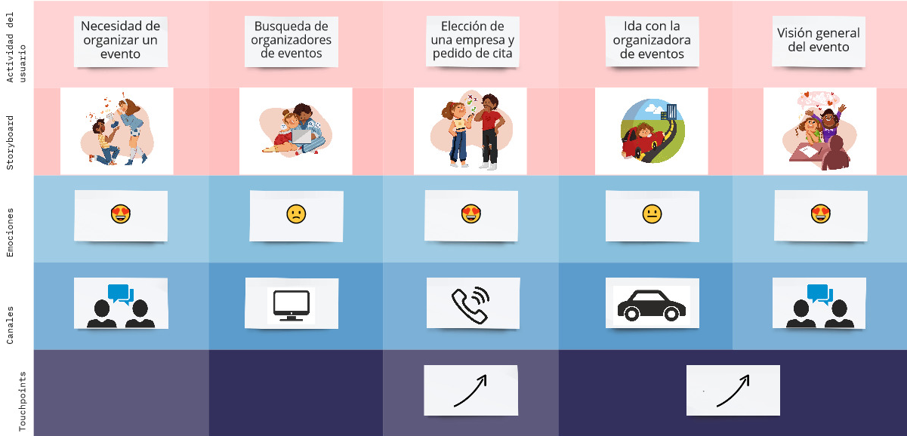
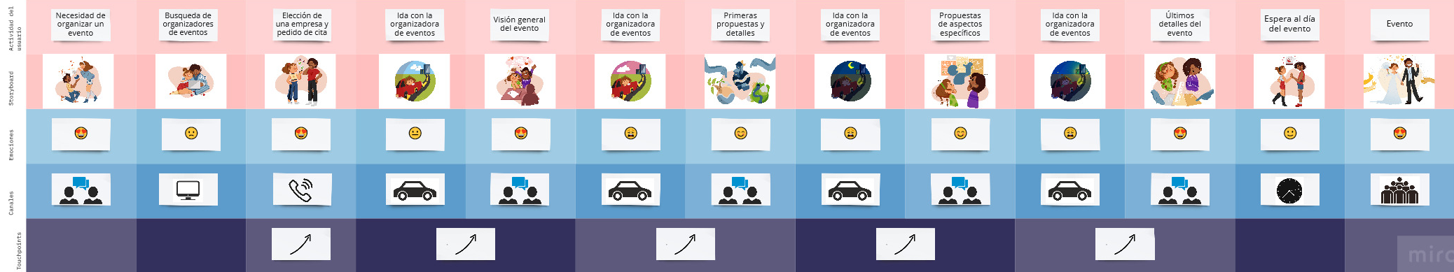
Contando nuestra historia al altar

Slide 18

Requerimientos funcionales
Registro
Login
Sección de categorías
Área de conversación
Evidencias de decisiones

Slide 19
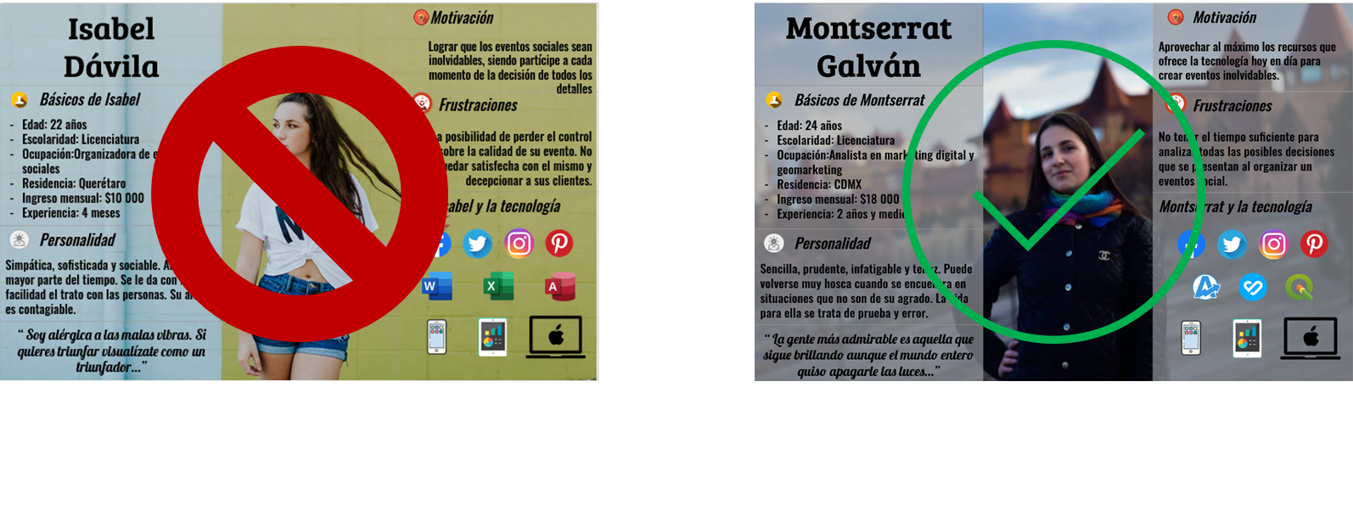
El límite sí existe
Software libre
Host gratuito
Fecha de entrega del prototipo beta: 31 de octubre 2020

Slide 20
No queremos reproducir lo que ya existe
Aplicaciones de auto-planeación
Anunciantes
Organizadores de eventos con aplicación propia

Slide 21
Agenda
1. INTRODUCCIÓN
2. ANÁLISIS
3. DISEÑO
4. IMPLEMENTACIÓN
5. PRUEBAS Y RESULTADOS
6. CONCLUSIONES
7. LÍNEAS FUTURAS

Slide 22
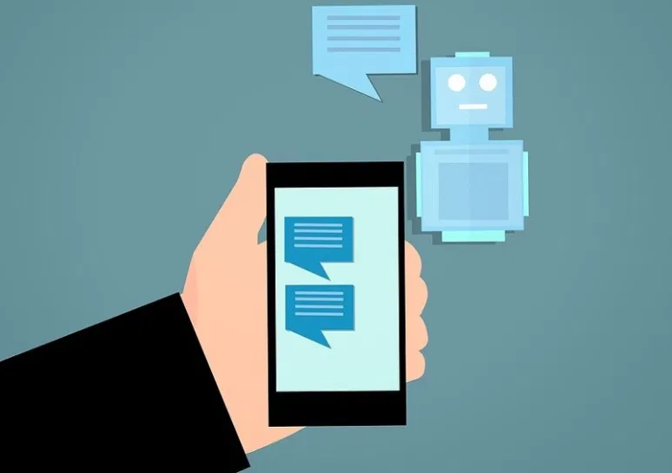
Propuesta: Interfaz conversacional

Slide 23
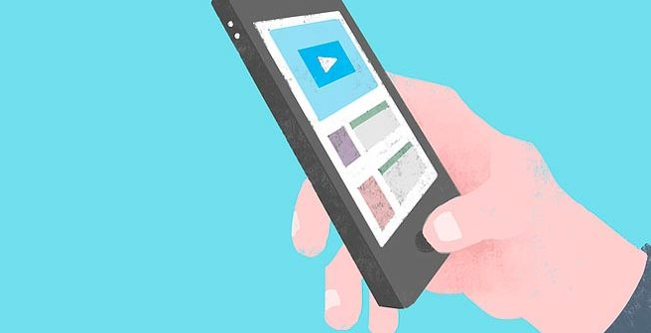
Propuesta: Aplicación móvil

Slide 24
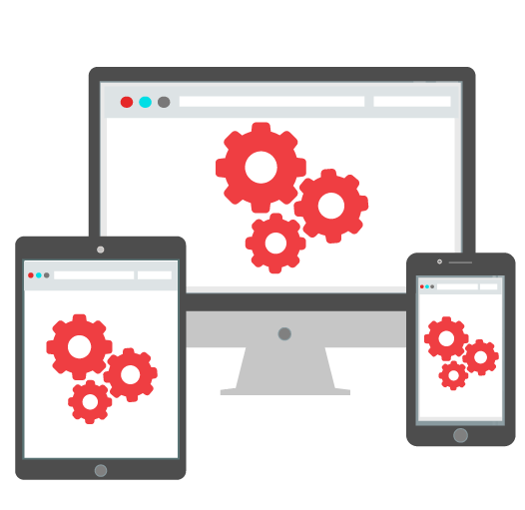
Propuesta: Aplicación web

Slide 25

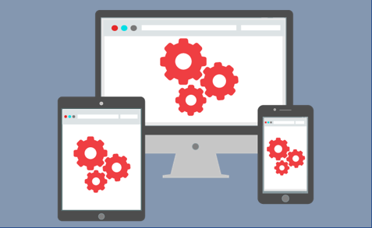
Elección: Aplicación web
 | Interfaz conversacional | Aplicación móvil | Aplicación web
Accesibilidad | Muy alta | Alta | Muy alta
Compatibilidad entre dispositivos | Alta | Muy baja | Muy alta
Costos de desarrollo | Altos | Muy altos | Bajos
Costos de mantenimiento | Bajos | Muy altos | Muy bajos
Cumplimiento de los requerimientos | ✗ | ✓ | ✓

Slide 26
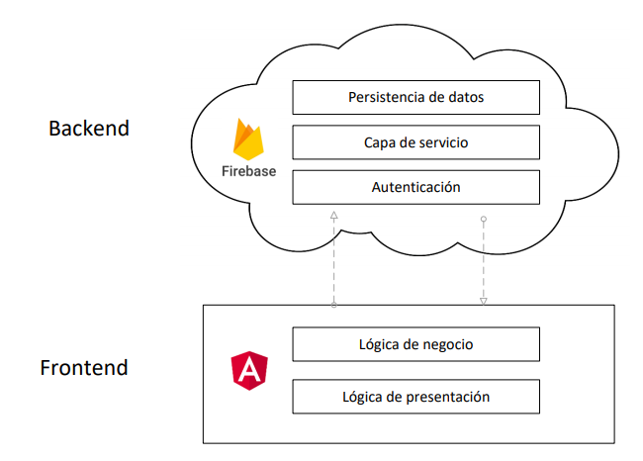
Arquitectura de capas

Slide 27





Tecnologías utilizadas

Slide 28
Estándares utilizados
HTML 5.2 establecido por W3C
CSS RFC 2318
JSON RFC 7159
Scripting Media Types RFC 4329

Slide 29
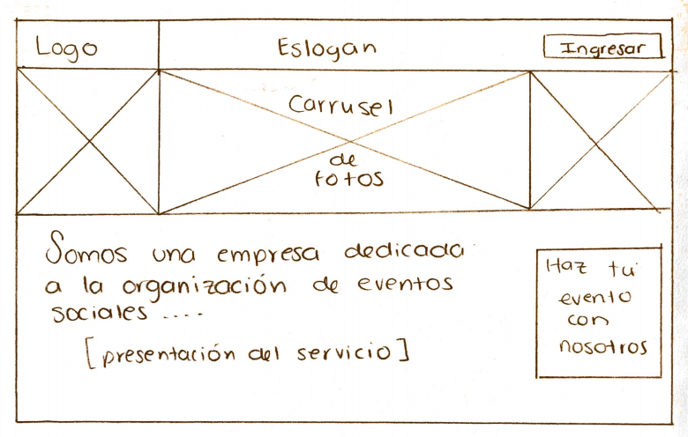
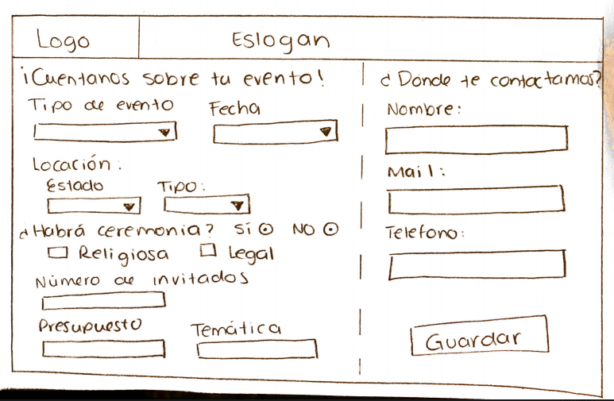
Prototipo de bajo nivel

Slide 30
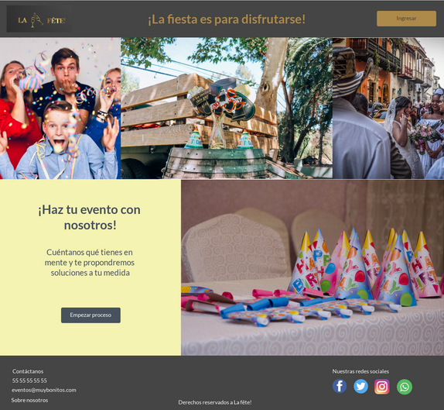
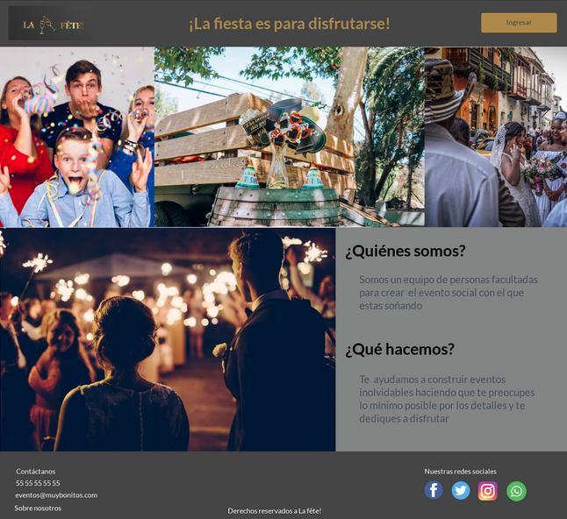
Prototipo de medio nivel

Slide 31
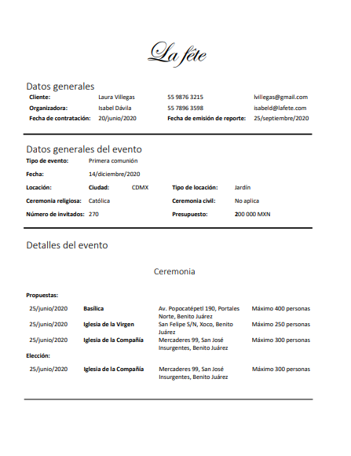
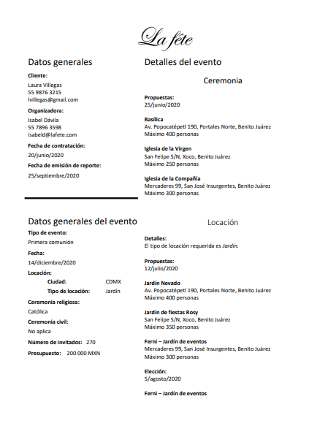
Entrega de reportes

Slide 32

Se usaron tres metodologías de validación
Prototipo bajo nivel
Encuesta cuantitativa
110 personas
Prototipo medio nivel
Pruebas de usuario autodirigidas
88 usuarios
Reportes de seguimiento
Entrevista con expertos
7 expertos

Slide 33
Validación del prototipo de bajo nivel

Slide 34
Validación prototipo de medio nivel

Slide 35
Validación de reportes de seguimiento

Slide 36
Agenda
1. INTRODUCCIÓN
2. ANÁLISIS
3. DISEÑO
4. IMPLEMENTACIÓN
5. PRUEBAS Y RESULTADOS
6. CONCLUSIONES
7. LÍNEAS FUTURAS

Slide 37
